Slide 1
江苏省瑞华慈善基金会临床研究创新奖评审系统操作说明
（推荐单位使用）
https://ruihua.medmeeting.org

Slide 2
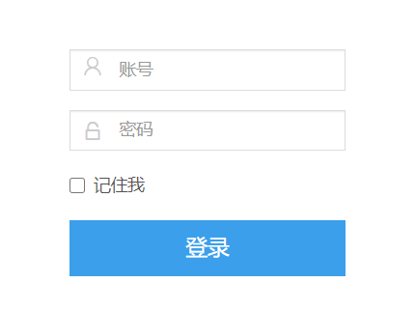
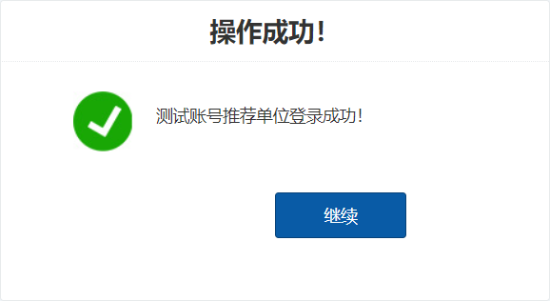
登录
1、打开网址，输入账号密码
网址：
https://ruihua.medmeeting.org
账号和密码请向瑞华慈善基金会管理人员索取
2、登录成功出现弹框
账号主体是推荐单位
所以登录成功的时候出现的是：
单位名称+登录成功！
北京美迪康信息咨询有限公司 www.medmeeting.org / medcon@126.com / 010-89292552

Slide 3
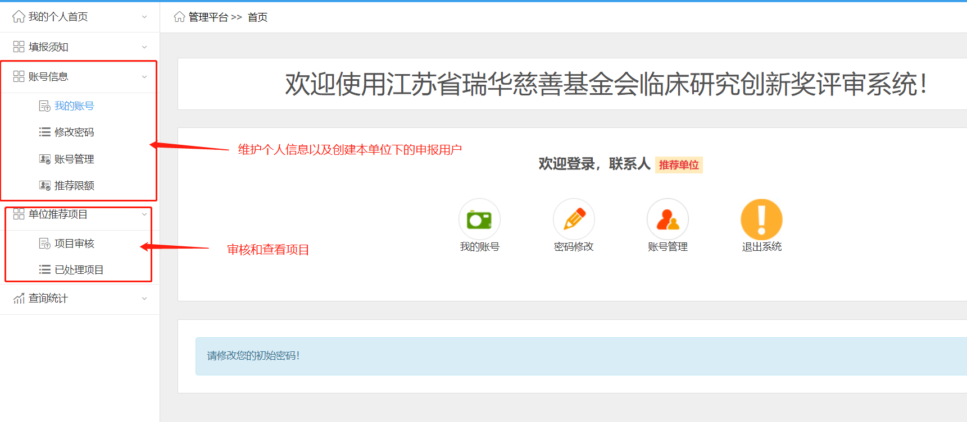
首页
1、登录成功后跳转到管理中心首页
2、完善账号信息，创建本单位下的申报用户
3、请关注您的截止日期
北京美迪康信息咨询有限公司 www.medmeeting.org / medcon@126.com / 010-89292552

Slide 4
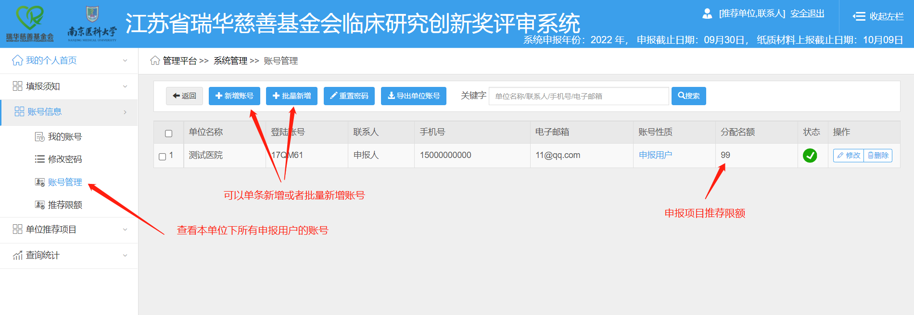
创建本单位下的申报用户账号
北京美迪康信息咨询有限公司 www.medmeeting.org / medcon@126.com / 010-89292552

Slide 5
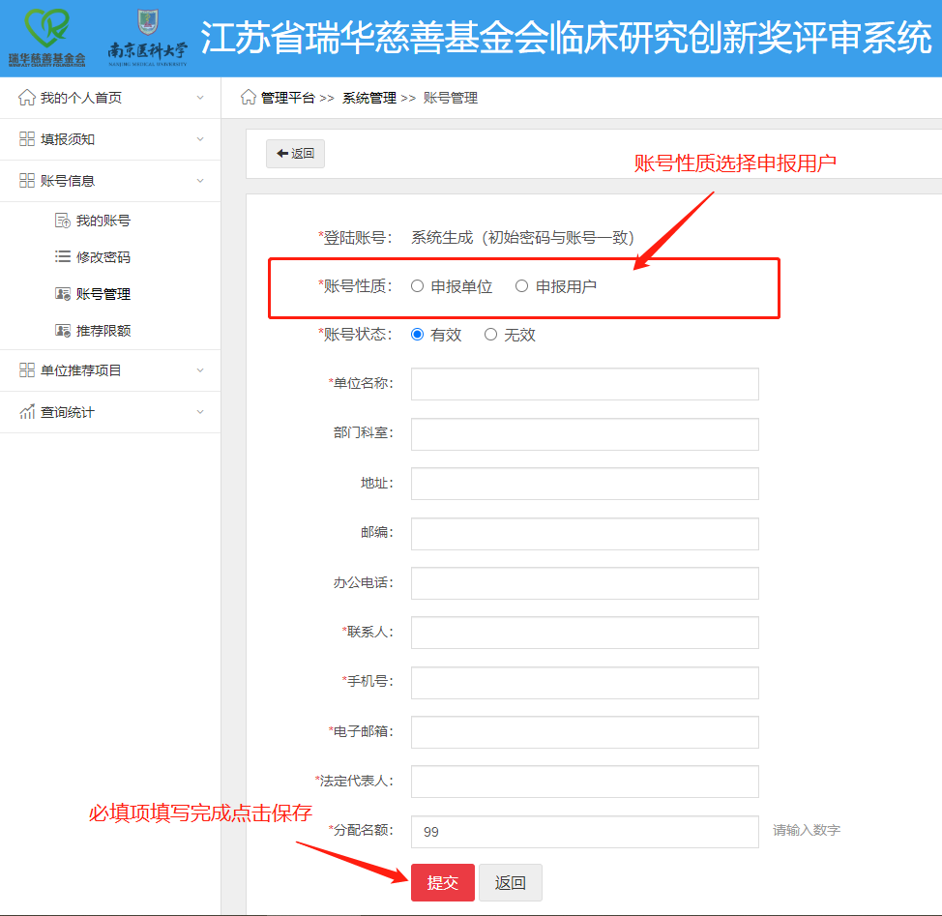
新增账号
北京美迪康信息咨询有限公司 www.medmeeting.org / medcon@126.com / 010-89292552

Slide 6
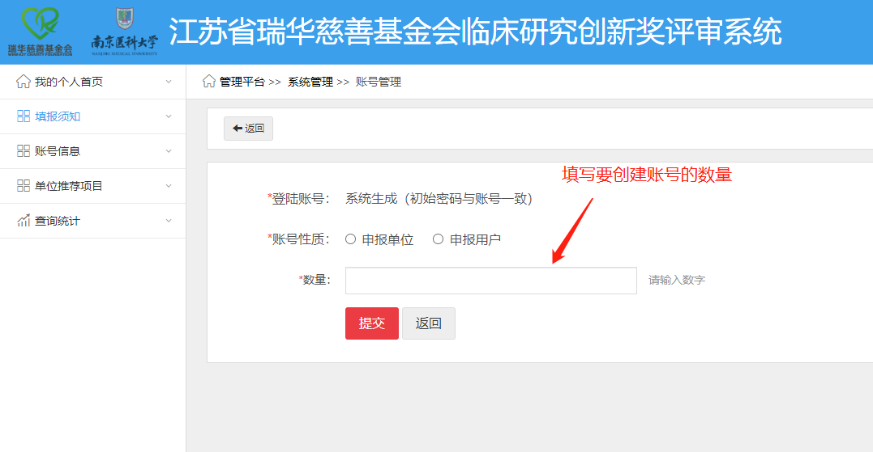
批量新增账号
北京美迪康信息咨询有限公司 www.medmeeting.org / medcon@126.com / 010-89292552

Slide 7
审核项目
1、通过审核的项目将上报给省医学会
2、退回修改的项目将退回给项目的申报用户
北京美迪康信息咨询有限公司 www.medmeeting.org / medcon@126.com / 010-89292552

Slide 8
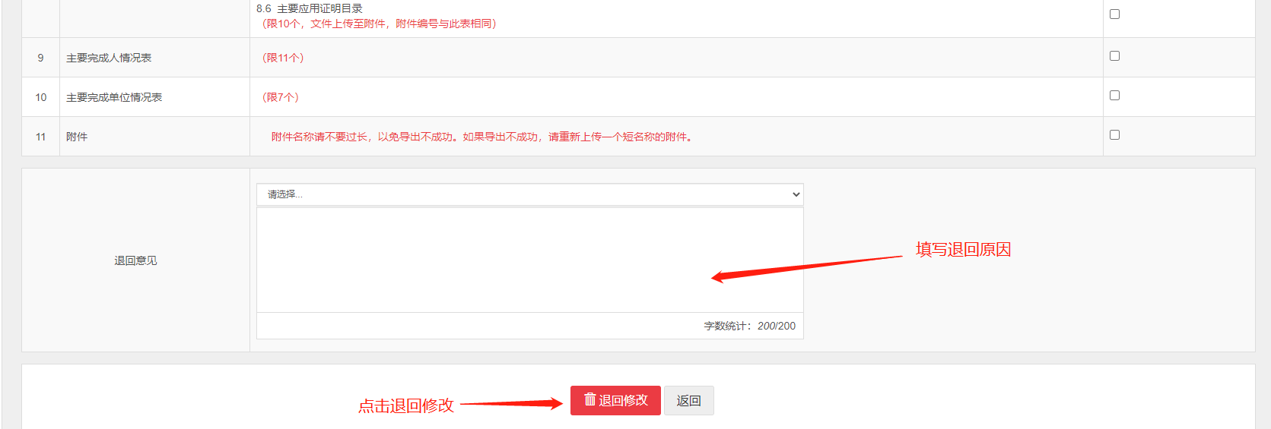
审核项目-退回处理
北京美迪康信息咨询有限公司 www.medmeeting.org / medcon@126.com / 010-89292552

Slide 9
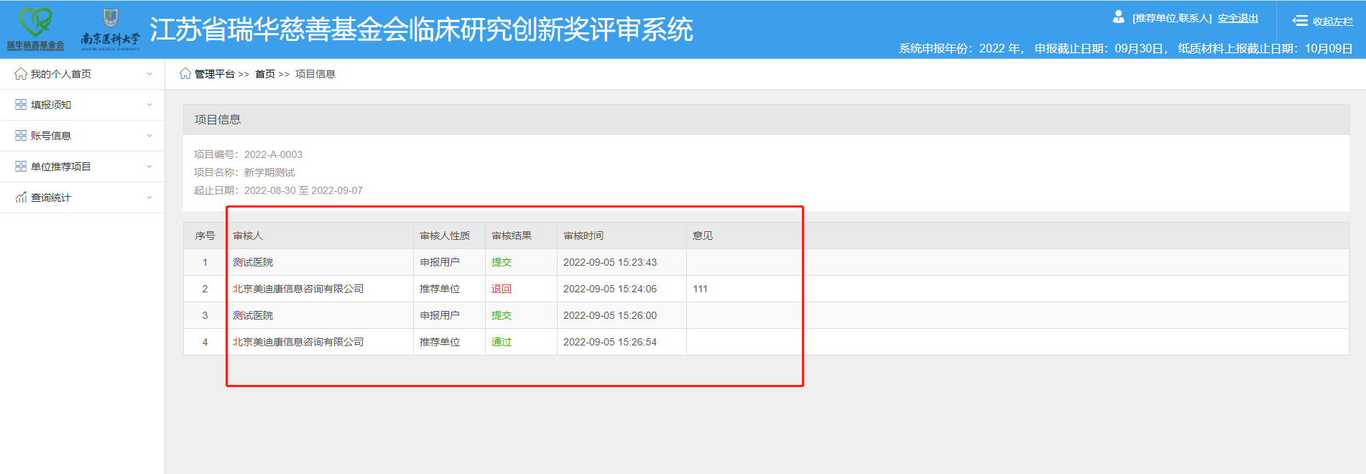
审核项目-审核记录
北京美迪康信息咨询有限公司 www.medmeeting.org / medcon@126.com / 010-89292552

Slide 10
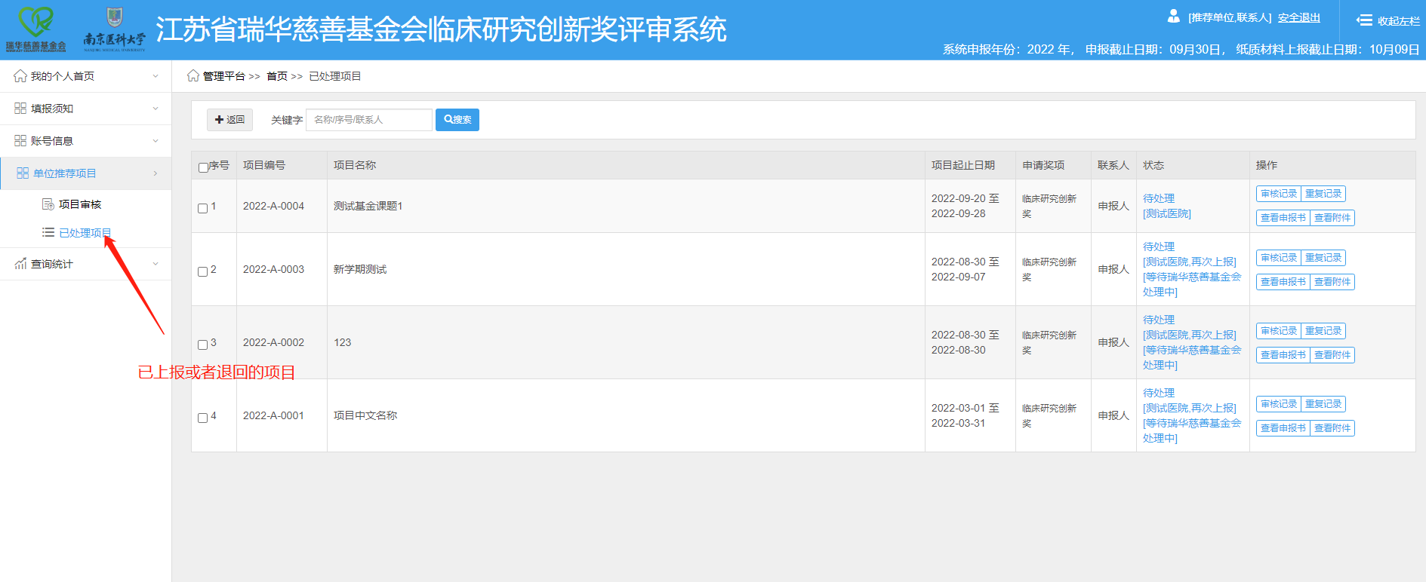
已处理的项目
北京美迪康信息咨询有限公司 www.medmeeting.org / medcon@126.com / 010-89292552

Slide 11
项目汇总表
北京美迪康信息咨询有限公司 www.medmeeting.org / medcon@126.com / 010-89292552

